Slide 1
Erasmus+ kreditové mobility mimo EU Mgr. Zuzana Zmeškalová Bc. Adam Hykl

Slide 2
Představení
Mobility do tzv. partnerských zemí mimo EU
Změna každý rok
Projektové žádosti podávány 1x ročně
Kvóta, počet mobilit na základě kvality žádosti
Místa vyčerpána dle zájmu a možností
Forma výběrového řízení nastavováno CZS
2x ročně (podzim, jaro) prostřednictvím ISOIS
Podmínky také hostitelská univerzita
Školné se neplatí, musí být uznáno jako součást studia na MU
Od 2015 do 31. 5. 2017

Slide 3
Rozdíly oproti jiným programům (Erasmus Mundus)
Nižší finanční podpora
Spolupráce v rámci bilaterálních smluv X konsorcia
Koordinace tedy především na MU
Projekty kratší, nabídka destinací a úrovní studia dynamičtější
Nejsou zde praktické stáže
Vízová povinnost
Notes:
Naopak stejná je měsíční sazba + hrazení cestovních nákladů

Slide 4
Výsledky první výzvy
Pro ČR
€ 3,1 mil (€ 903 810 pro MUNI)
501 mobilit (227 pro MU)
MUNI nejúspěšnějším žadatelem v ČR
Pro srovnání:
ÚPOL € 359 tis.
VŠTE € 270 tis.
UTB € 204 tis.

Slide 5
Realizace - PŘIJÍŽDĚJÍCÍ
Studenti 3 – 12 měsíců € 800 / měsíc
Zaměstnanci 5 dní + 2 cesta € 140 / den
+ Příspěvek na dopravu (€ 180-1100 dle vzdálenosti)
Počet: 187 (BA 51, MA 41, PhD 22, staff 73)
Povinnosti:
Hodnocení přihlášek (hostující univerzita)

Slide 6
Počty mobilit

Slide 7
Počty mobilit

Slide 8
Realizace - VYJÍŽDĚJÍCÍ
Studenti 3 – 12 měsíců € 650 / měsíc
Zaměstnanci 5 dní + 2 cesta € 160 / den
+ Příspěvek na dopravu (€ 180-1100 dle vzdálenosti)
Počet: 50 (BA 8, MA 11, PhD 7, staff 24)
Povinnosti:
Hodnocení přihlášek (domácí univerzita)

Slide 9
Počty mobilit

Slide 10
Počty mobilit

Slide 11
Průběh hodnocení
Přihlášení do ISOIS
Sekce „Erasmus+ (outside Europe)“
Ac.year = dle aktuálního akademického roku
MU assess = „assessment pending“
→ Show matching
Karta „Assessment“ → „Assesment by MU faculty“ vyplnit
Uložení hodnocení
! Hodnocení lze zadat pouze jednou, editace není možná
Možnost přeposlání přihlášky jinému hodnotiteli
Přeposlání linku (k nalezení v „Log“ → „User information“)
Lze prohlížet kompletní přihlášku

Slide 12
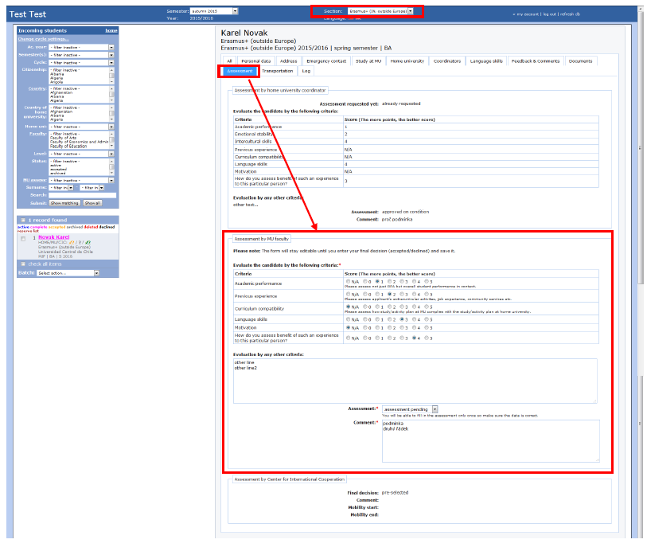

Slide 13
Kontaktní osoby na CZS
em2@czs.muni.cz
Mgr. Zuzana Zmeškalová zmeskalova@czs.muni.cz
Bc. Adam Hykl hykl@czs.muni.cz
Mgr. Martin Glogar glogar@czs.muni.cz
Ing. Violeta Osouchová osouchova@czs.muni.cz
Mgr. Bohdan Fridrich fridrich@czs.muni.cz

Slide 14
Prostor pro dotazy…

